Slide 1

Certificado digital

Slide 2


Slide 3
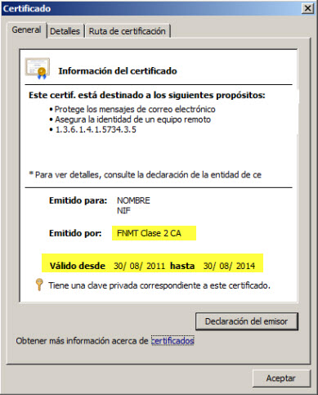
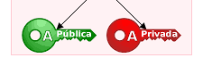
Certificado digital
Para poder realizar firma electrónica necesitamos tener un certificado digital.
Este certificado es el que acredita nuestra identidad en Internet.
El certificado autentica, mediante una pareja de claves en un fichero software o en tarjeta la identidad del firmante.

Slide 4
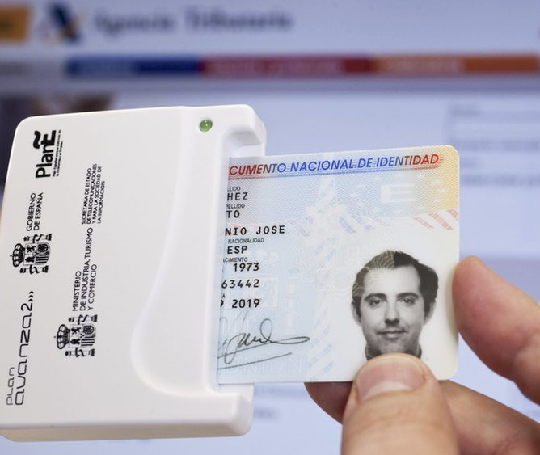
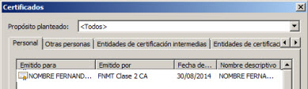
¿Cómo conseguir un certificado digital?
Estos certificados se pueden conseguir de varias formas:
● El propio DNI electrónico contiene un certificado digital que podemos utilizar.
● Algunos organismos como la FNMT (Fábrica Nacional de Moneda y Timbre) también nos pueden hacer un certificado digital.

Slide 5

¿Quién puede pedir un certificado?
Sólo podrán solicitar el certificado los mayores de 18 años o menores emancipados

Slide 6
Ejemplo de certificado electrónico

Slide 7
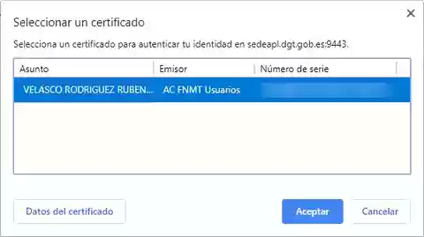
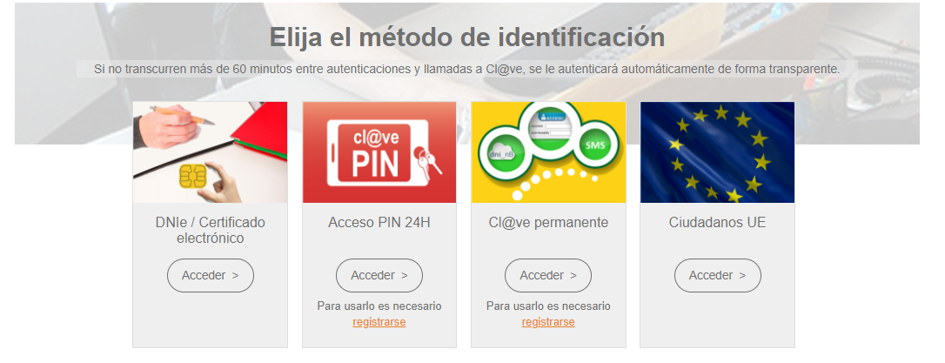
Utilización

Slide 8
Autoridades de certificación
Estos certificados, son emitidos por una entidad emisora de certificados que dan fe de que el portador del certificado es quien dice ser.
Existen varias autoridades de certificación:
FNMT
Agencia de Tecnología y Certificación Electrónica de la Generalitat Valenciana
Agència Catalana de Certificació
Dirección General de la Policía (para el DNI), etc

Slide 9
Tipos de certificado
Las entidades certificadoras expiden distintos tipos de certificados, dependiendo de si el solicitante es:
● Un ciudadano
● Un representante de una empresa (persona jurídica, de entidad sin personalidad jurídica y, para administradores únicos y solidarios)
● Un empleado público
Si disponemos de un certificado y quieres comprobar su validez, firmar, visualizar o validar una firma puedes utilizar los servicios del portal de firma electrónica.

Slide 10


¿Cómo conseguir un certificado digital?
Paso 1. Realizar una solicitud online.
Desde el ordenador donde queremos instalarlo.
Utilizando el navegador que queramos.
Al final de este proceso se obtiene un código que será necesario para poder acreditar tu identidad.

Slide 11
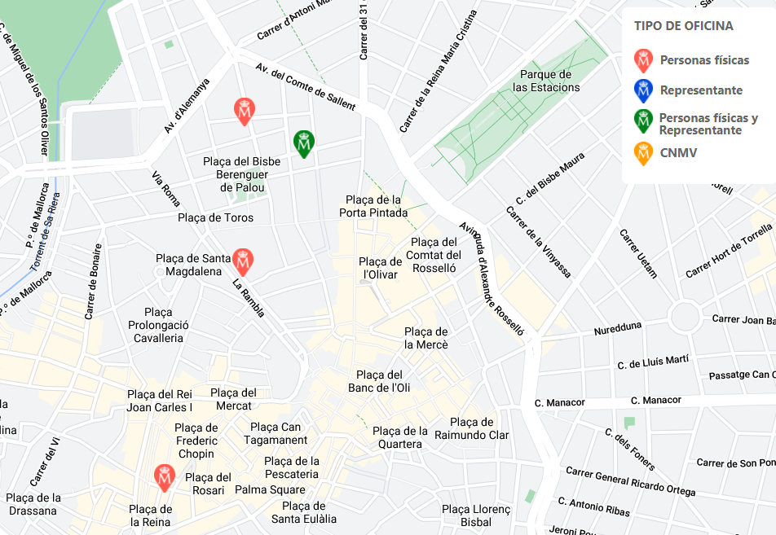
¿Cómo conseguir un certificado digital?
Paso 2. Acreditar identidad
Presentarse en una Oficina de Registro para acreditar tu identidad.
Para el DNI tendrás que personarte en las oficinas de la D. G. de la Policía
http://mapaoficinascert.appspot.com/#

Slide 12
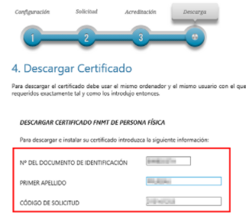
¿Cómo conseguir un certificado digital?
Paso 3. Descargar certificado
Antes realizar el registro presencial
Tenemos que tener del código obtenido en el primer paso
Con esto podremos descargar el certificado vía Internet.
El certificado quedará instalado en ese navegador y PC utilizado

